Slide 1
Сапалы ғылыми жобаны қалай жазамыз?

Slide 2
Ғылыми жоба дегеніміз не? * Қол жеткен білімдерді кеңейту және жаңа білімдер алу. * тәжірибелер жүргізіп, ақпараттарды талдау, зерделеу

Slide 3
Ғылыми жобаны қалай таңдаймыз? 1. Оқушыдан қандай тақырыптарға қызығатынын, нені білгісі келетіндігін сұрау, егер ойы жүйелі, қызыққан немесе ұнайтын тақырыбы көлемді, маңызды болса сол тақырып бойынша оқушыға мәліметтер іздеуге кеңестер беру. 2. Оқушы жүйелі тақырып айта алмаса маңызы бар оқушының өзі қызығып іздейтіндей тақырып беру. 3. Тақырып бергенде мысалы: Абылай хан, Қазақ хандығы немесе Абай Құнанбайұлы деп ауқымды тақырыпты ала салмай, бұл тақырыптарды былайша: Абылайханның шыққан тегі, Абай Құнанбайұлының қазақ халқының тәрбиесіне сіңірген еңбегі деген сияқты тақырыпты ерекшелендіріп түрлендіріп жазу

Slide 4
Жұмысты рәсімдеуге қойылатын талаптар
Ұсынылған ғылыми-зерттеу жұмысы төмендегіше көрінуі тиіс:
1.Жұмыс мәтіні компьютерде терілуі тиіс. Сондай-ақ:
Титул беті;
Мазмұны;
Аннотациясының болуы;
Кіріспесі;
Зерттеу бөлігі;
Қорытынды, әдебиеттер тізімі болуы қажет.
2.Титул бетінде зерттеу жұмысы орындалған мекеменің толық атауы;
Автордың және жетекшінің аты-жөні
Қаласы, жылы көрсетіледі.

Slide 5
Жоспар қалай жазылады? Тақырыпқа байланысты материалдар тауып, соған қарай бөлімдер құру

Slide 6
Мазмұны Кіріспе................................................................................3 І негізгі бөлім 1.1 ....................................................................................... 1.2........................................................................................ 1.3........................................................................................ ІІ бөлім 2.1........................................................................................ 2.2......................................................................................... 2.3......................................................................................... Қорытынды......................................................................... Пайдаланылған әдебиеттер тізімі.....................................

Slide 7
АННОТАЦИЯ (РЕЗЮМЕ, АБСТРАКТ) (БҰҒАН НЕ ЖАЗАМЫЗ?) Ғылыми жоба компьютердің жазбасында ** парақтан, оның ішінде ** кесте, * * суреттер, ** пайдаланылған әдебиеттерден құралған Негізгі сөздер: Негізгі зерттеу көзі: Ғылыми-зерттеу жұмысының нәтижесі:

Slide 8
КІРІСПЕ Кіріспеге не жазамыз? Тақырыптың өзектілігі: Тақырыптың мақcaты мен мiндeттерi: - немесе 1 -немесе 2 - немесе3 Ғылыми жобаның нeгізгі ныcаны: Ғылыми жобаның зeрттeлу деңгейі; Ғылыми жобаның методологиялық негізі: Ғылыми жобаның ғылыми жаңалығы: 2 беттен аспауы тиіс

Slide 9
Әр бөлім жаңа парақтан басталады, бөлімшелер (1.1 1.2) алдыңғы бөлімше біткен жерден жалғасып кетеді

Slide 10
Ғылыми жоба жазу барысында кітап, журнал, газет немесе интернет материалдарын пайдаланғанда “плагиат” болмас үшін қалай өңдейміз?

Slide 11
Амантайұлы Е. Ресейлік қазақтар Отанға неге оралғылары келмейді?. http: //www.alashainasy.kz/society/10376/ Жалпы Ресейдегі қазақтардың біліміне сипаттама жасар болсақ, олардың білім дәрежелерінің төмендігін байқауға болады. Мысалы: Башқұртстандағы қазақтардың 38% жуығының ғана жоғары білімдері бар[26] Осы текст плагиат болмас үшін төмендегіше мазмұнын сақтай отырып сөздерін өзгертеміз Алаш айнасы порталының тілшісі Е. Амантайұлының зерттеуі бойынша Ресейдегі қазақтардың білімдері төмен екенін білуге болады, мысалы Башқұртстанда тұратын қазақ ұлтының 38% ға жуығы ғана жоғары білімді екен [26] интернеттен etxt антиплагиат алып текстті салып тексеруге болады

Slide 12
Қорытындыны қалай жазамыз ? Қорыта келе, зерттелді, аталып өтті, болып қала бермек, қанағаттанарлық деуге болады, жақсы деуге болады, зерттеп өттім, атап өттім, ерекшеліктері айқындалды деген сияқты т.б сөздерді қолдану арқылы сөздер түйінделіп отырады (1-2 бет)

Slide 13
Пайдаланылған әдебиеттер тізімі 1. Арғынбаев Ә. Қазақстан Республикасында қазақ диаспорасының ғылыми-зерттеу мәселелері. Ғылым академиясы. Фәлсәфә институты. Алматы 1992. – 23 б. 2. Жеменей И. Тәуелсіздік және шетел қазақтары, Қазақ әдебиеті № 19 (3235)13-19 .05, 2011.-6,8 б. 3. Дынникова И. Түркиядағы Ескишехирде Қазақ мәдениеті және қазақ тілін үйрету орталығы ашылады http://www.inform.kz/kaz/article/2612566

Slide 14
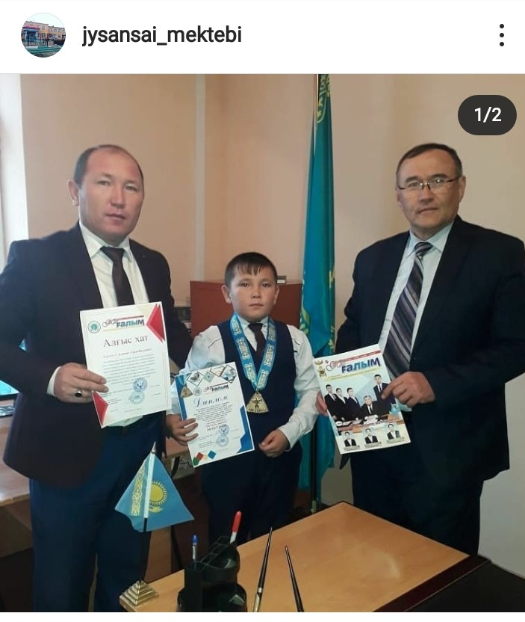
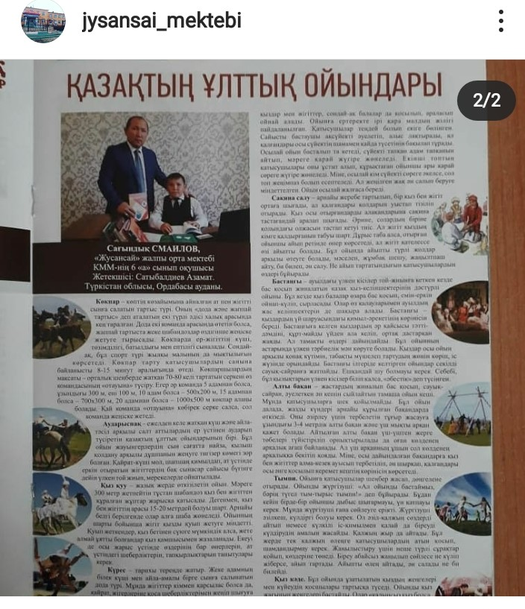
Мектебіміздегі ғылыми жобалардың алғашқы жетістіктері

Slide 15
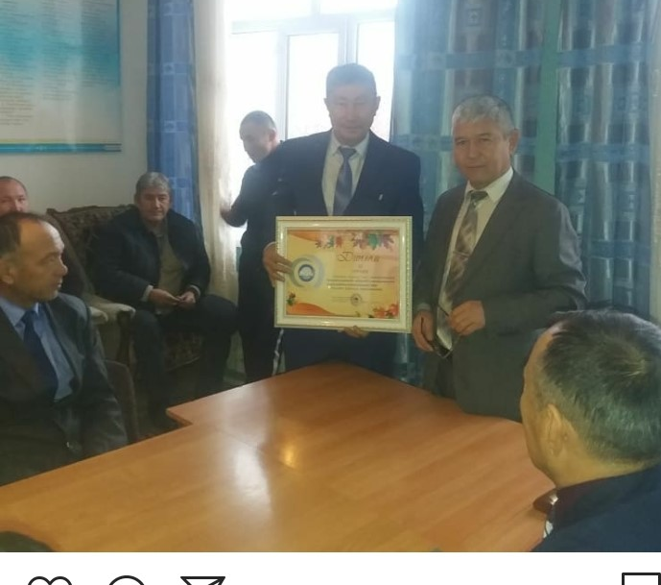
Белботаев Ғалымбек

Slide 16
1. Оқушының ғылыми жобаға бейімділігін қалай анықтаймыз? 2. Оқушының шығармашылығын дамыту үшін не істеуге болады? 3.Ғылыми жобамен айналысатын шәкірттің ұстазы қандай болуы керек? 4.Қоғамдағы адамдардың ғылыми жобаға көзқарасын қалай өзгертуге болады?

